Slide 1
Resumo da semana
Entender o que são listas multidimensionais e seu funcionamento;
Compreender como listas em várias dimensões podem ser usadas em problemas específicos;
Saber como listas multidimensionais podem ser implementadas na linguagem Python.

Slide 2
Listas unidimensionais vs multidimensionais
l = [1, 4, 3, 4]
l = [‘ana’, ‘paula’, 1, ‘*’, 10]
Lmulti = [ [1, 2, 3, 4], [5, 6], [7, 8, 9] ]
lmultimatriz = [ [1, 2, 3, 4], [112, 23, 3, 8] ]
lmultimatriz = [ [1, 2], [5, 10], [4, 8] ]
lmultimatriz = [ [1, 2], [5, 10], [4, 8], [5, 7] ]
lmultimatriz = [ [1, 2, 3, 4] ]

Slide 3
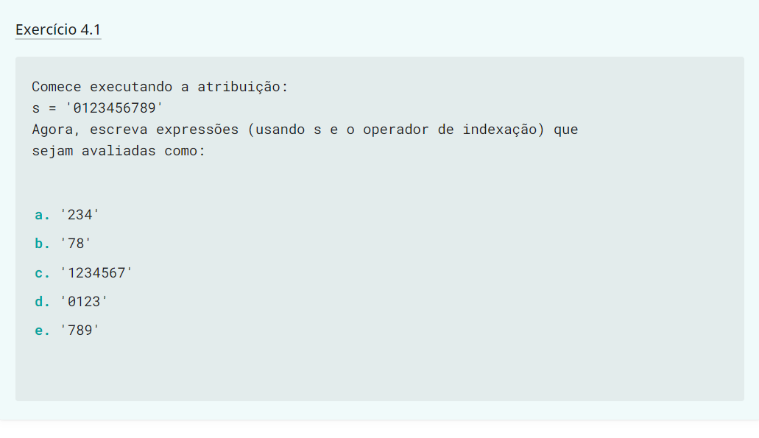

Slide 4
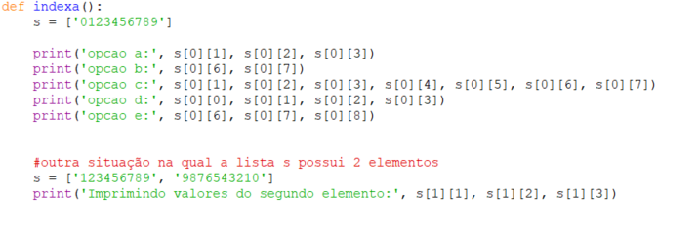
Exercício de apoio 1 – observe a atribuição

Slide 5
Desafio
Como você implementaria um programa que precisa armazenar X notas de Y alunos? E que além das notas, seu programa precisa armazenar a quantidade de faltas que o aluno teve mensalmente ao longo de todo ano? E que, para cada aluno, nome, RG e data de nascimento também precisam ser guardados?

Slide 6
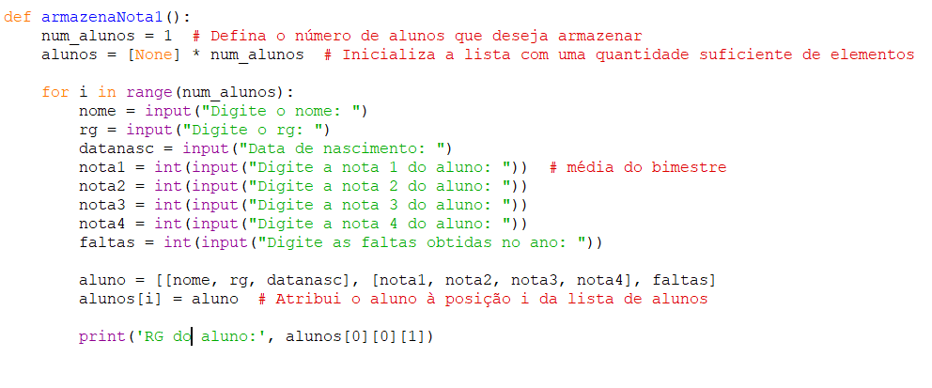
Desafio da semana

Slide 7
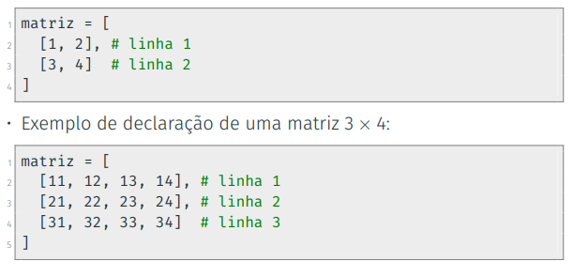
Matriz – conjunto de listas de mesmo tamanho
*https://www.ic.unicamp.br/~zanoni/teaching/mc102/2019-2s/aulas/aula09.pdf

Slide 8
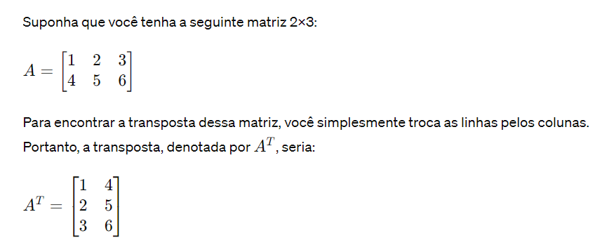
Matriz transposta

Slide 9
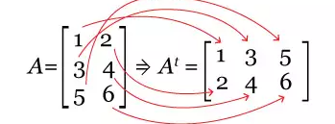
Matriz transposta
Define-se como matriz transposta uma matriz qualquer resultante da troca ordenada das linhas pelas colunas de uma matriz chamada de original.
A = [aij] m x n
At = [aij] n x m
* https://www.educamaisbrasil.com.br/enem/matematica/matriz-transposta

Slide 10
Ressalvas
Toda matriz possui uma matriz transposta associada

